Slide 1

WWM

Slide 2
Inhalt
Auftrag/Problemstellung
Lösungsidee
Zeitplan
MVC
Ist-Zustand
Demonstration
Model
Controller
View
Fazit

Slide 3
Auftrag/Problemstellung
Programmieren des Spiels „Wer wird Millionär“
Qt-Entwicklunsumgebung
Qt-Gui
C++
Original Spielregeln
Grafiken und Bilder wie im Original
Fragenkatalog ➔ Datenbank

Slide 4
Zeitplan
Task | Assigned to | Time
Orientierung, Planung | alle | 1
Details der Umsetzung entscheiden | alle | 1
Besprechung MVC Prinzip | alle | 3
Klasssendiagramme | alle | 2
Implementierung Model | Christoph | 6
Implementierung Controller | Mark | 6
Implementierung View | Jan | 6
Zusammenfügen | alle | 2
Refactoring | alle | 1

Slide 5
MVC (Techn. Plan)

Slide 6
Lösungsansatz Ist Zustand
Für MVC Pattern entschieden.
Model hält Spielstand
Controller kk
GUI soll skalierbar sein

Slide 7
Demonstration

Slide 8
Model

Slide 9
Was Funktioniert?

Slide 10
Ausblick

Slide 11
Controller

Slide 12
Was Funktioniert was nicht?

Slide 13
Ausblick

Slide 14
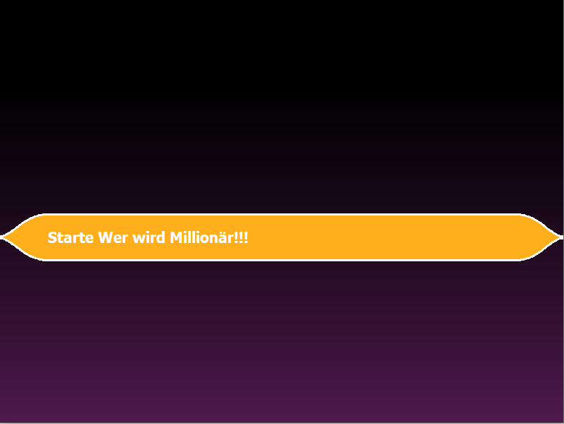
View

Slide 15
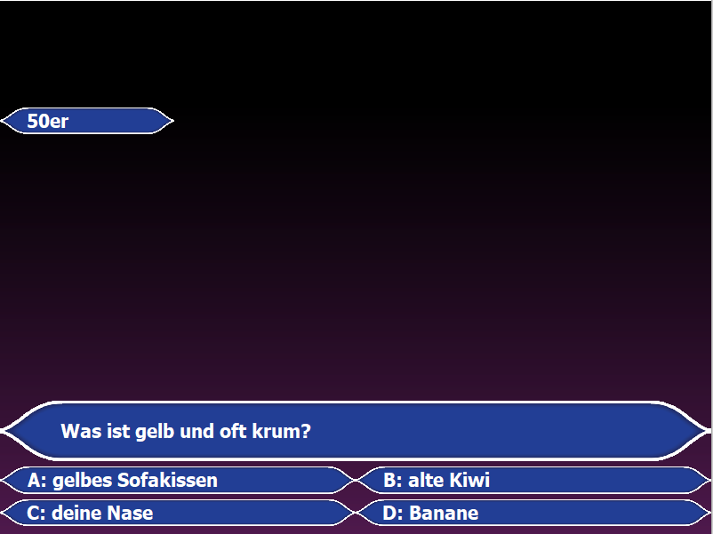
View

Slide 16
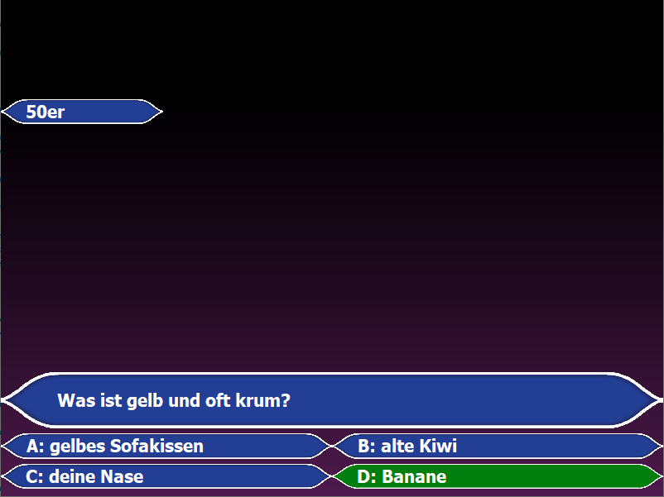
View

Slide 17
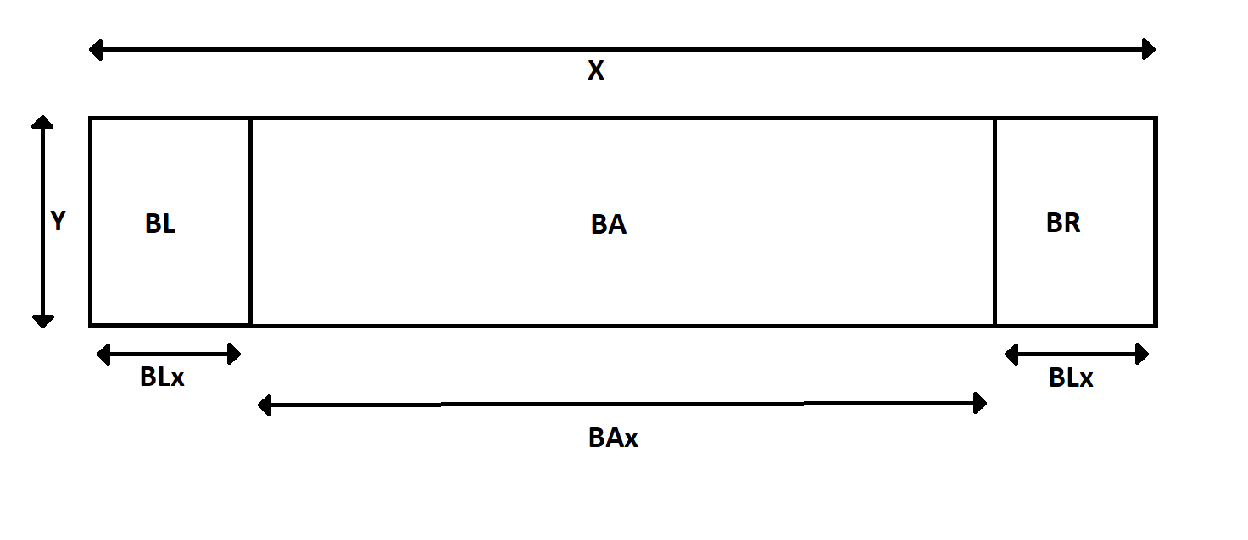
Button Darstellung

Slide 18
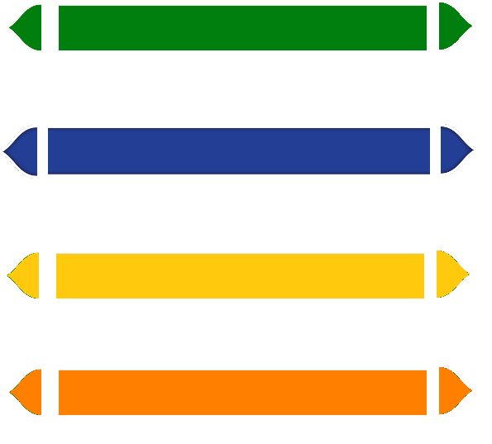
Button Darstellung

Slide 19
Was Funktioniert?

Slide 20
Ausblick

Slide 21
Fazit

